Slide 1
HỆ ĐIỀU HÀNH Chương 4 (3) Định thời CPU
4/14/2020

Slide 2
Câu hỏi ôn tập chương 4 (2)
Các giải thuật định thời
Round-Robin (RR)
Highest Response Ratio Next (HRRN)
Multilevel Queue
Multilevel Feedback Queue

Slide 3
Nội dung chương 4 (3)
Định thời tiểu trình (Thread scheduling)
Định thời đa bộ xử lý (Multiple-processor scheduling)
Định thời theo thời gian thực (Real-time CPU scheduling)
Định thời trên một số hệ điều hành
Linux
Windows
Solaris

Slide 4
Định thời tiểu trình
Trên các hệ điều hành hiện đại có hỗ trợ tiểu trình, tiểu trình được định thời, không phải tiến trình.
Có sự phân biệt giữa tiểu trình người dùng và tiểu trình hạt nhân khi định thời.
Tiểu trình người dùng được định thời thông qua các thư viện quản lý tiểu trình:
Phạm vi định thời là bên trong tiến trình (process-contention scope - PCS)
Thường được thực hiện bằng cách thiết lập độ ưu tiên (bởi người lập trình).
Tiểu trình hạt nhân được định thời trên tất cả các CPU khả dụng. Phạm vi định thời là toàn hệ thống (system-contention scope - SCS).
Notes:
User-level threads are managed by a thread library, and the kernel is unaware of them. To run on a CPU, user-level threads must ultimately be mapped to an associated kernel-level thread, although this mapping may be indirect and may use a lightweight process (LWP).

Slide 5
Định thời đa bộ xử lý
Định thời CPU trở nên phức tạp hơn khi hệ thống có nhiều bộ xử lý.
Khái niệm đa bộ xử lý có thể là một trong các dạng sau:
CPU có nhiều lõi vật lý (Multicore CPUs)
CPU có nhiều luồng xử lý trên một lõi (Multithreaded cores)
Hệ thống NUMA (non-uniform memory access)
Đa xử lý không đồng nhất (Heterogeneous multiprocessing)
Có hai cách tiếp cận phổ biến: đa xử lý bất đối xứng (asymmetric multiprocessing) và đa xử lý đối xứng (symmetric multiprocessing - SMP).

Slide 6
Đa xử lý bất đối xứng
Tất cả các thao tác lập lịch, xử lý I/O được thực hiện bởi một bộ xử lý – master server.
Các bộ xử lý còn lại chỉ thực thi user code.
Ưu điểm:
Đơn giản: chỉ một bộ xử lý truy xuất dữ liệu hệ thống, không cần chia sẻ dữ liệu.
Nhược điểm:
Master server có thể bị nghẽn cổ chai (bottleneck), làm giảm hiệu năng của hệ thống

Slide 7
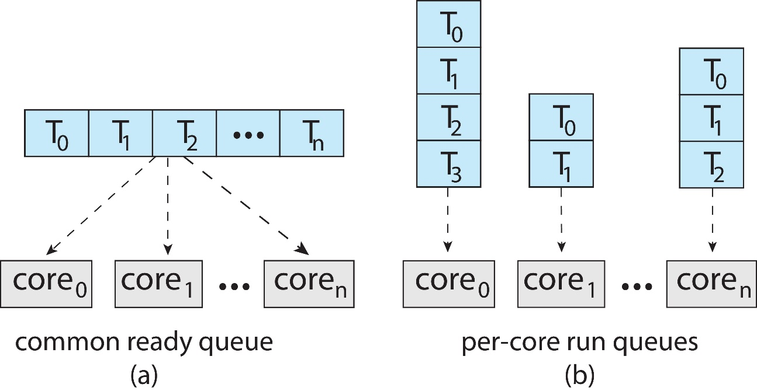
Đa xử lý đối xứng
Mỗi bộ xử lý tự định thời cho chính nó.
Hai hướng tiếp cận để tổ chức các tiểu trình cần định thời:
Tất cả tiểu trình nằm trong cùng một hàng đợi ready (a)
Mỗi bộ xử lý tự tổ chức hàng đợi của riêng nó (b)

Slide 8
Đa xử lý đối xứng
Tất cả tiểu trình nằm trong cùng một hàng đợi ready:
Tiểu trình có thể không được bộ xử lý nào chọn ?
Xuất hiện vùng tranh chấp: Nhiều bộ xử lý có thể chọn định thời cùng một tiểu trình => Cần có cơ chế kiểm tra và khóa (lock) việc truy xuất tiểu trình => Hiệu năng hệ thống có thể giảm do nghẽn cổ chai.
Mỗi bộ xử lý tự tổ chức hàng đợi của riêng nó:
Hiệu năng không bị ảnh hưởng do các vấn đề khi dùng chung một hàng đợi => Hướng tiếp cận phổ biến trên các hệ thống SMP.
Vấn đề: Khối lượng công việc của các bộ xử lý khác nhau?

Slide 9
Cân bằng tải (Load balancing)
Một bộ xử lý có quá nhiều tải, trong khi các bộ xử lý khác rỗi => Cần đảm bảo các bộ xử lý đều được sử dụng hiệu quả.
Mục tiêu của cân bằng tải là phân phối khối lượng công việc (workload) đều nhau cho các CPU.
Có hai cách cân bằng tải:
Push migration: Một tác vụ đặc biệt sẽ kiểm tra định kỳ tải của từng CPU. Nếu tình trạng quá tải xuất hiện, hệ thống sẽ di chuyển (đẩy) tác vụ từ CPU bị quá tải sang các CPU khác.
Pull migration: CPU rỗi kéo (pull) tác vụ đang chờ từ CPU bận.
Notes:
Cân bằng tải chỉ cần thiết đối với hệ thống mà mỗi bộ xử lý có hàng đợi của riêng nó.

Slide 10
Processor affinity
Khi một tác vụ chạy trên một bộ xử lý, bộ nhớ đệm (cache) của bộ xử lý đó lưu trữ dữ liệu được truy xuất bởi tác vụ => tác vụ có affinity với bộ xử lý - “processor affinity”.
Cân bằng tải sẽ ảnh hưởng đến processor affinity, cụ thể là khi một tác vụ được dời sang bộ xử lý khác:
Cache của bộ xử lý mới phải nạp lại (repopulate)
Cache của bộ xử lý cũ phải được giải phóng (invalidate)
=> Phí tổn
Có 2 dạng processor affinity:
Soft affinity: Hệ thống sẽ cố giữ tác vụ chỉ chạy trên bộ xử lý đó (nhưng không đảm bảo).
Hard affinity: Cho phép tiến trình chọn một tập các bộ xử lý mà nó có thể chạy trên đó.

Slide 11
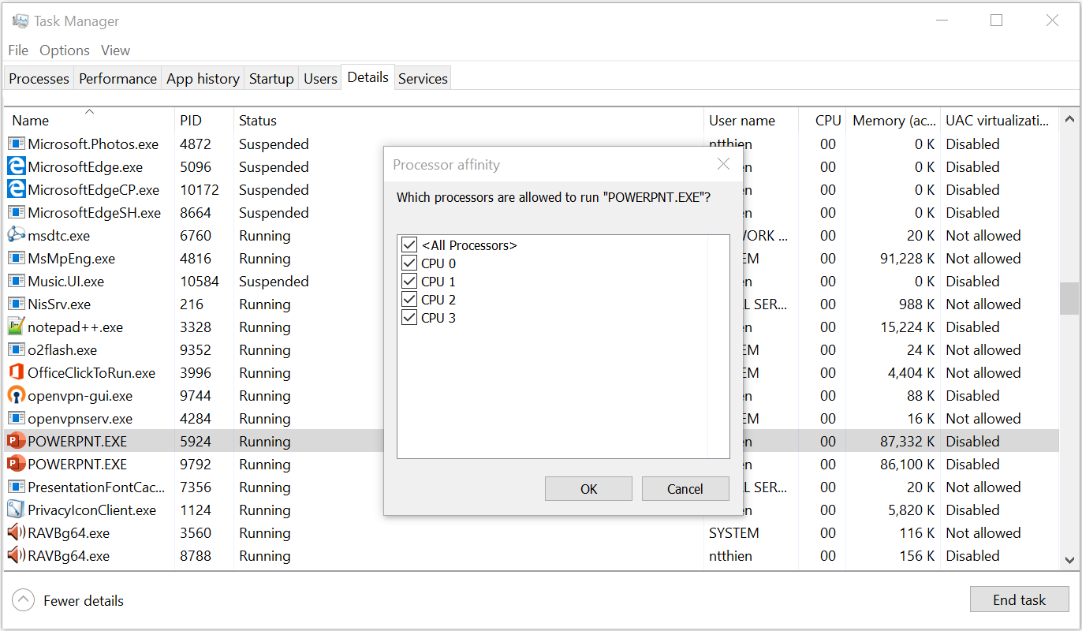
Processor affinity

Slide 12
Định thời theo thời gian thực
Có nhiều thách thức do yêu cầu về tính chất thời gian thực.
Có 2 dạng hệ thống thời gian thực:
Soft real-time systems: Các tác vụ quan trọng sẽ được cấp độ ưu tiên lớn nhất, nhưng không đảm bảo bất cứ điều gì khác.
Hard real-time systems: Tác vụ phải hoàn thành trong deadline của nó.

Slide 13
Định thời theo độ ưu tiên
Hệ thống thời gian thực phải phản hồi ngay lập tức yêu cầu CPU của một tiến trình => Bộ định thời phải hỗ trợ định thời theo độ ưu tiên với chế độ trưng dụng.
Tiến trình có thêm một đặc trưng mới: tính chu kỳ - yêu cầu CPU trong một khoảng thời gian cố định.
Khi một tiến trình có chu kỳ yêu cầu CPU, nó có thời gian xử lý t, thời gian deadline d (thời gian nó sẽ được phục vụ bởi CPU) và thời gian chu kỳ p.
0 ≤ t ≤ d ≤ p
Tần suất của tác vụ là 1/p.

Slide 14
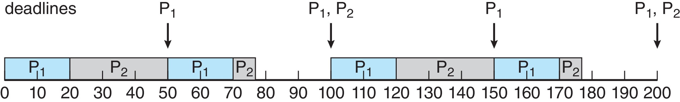
Định thời Rate Montonic
Độ ưu tiên được gán dựa trên nghịch đảo của chu kỳ => Chu kỳ ngắn thì độ ưu tiên cao và ngược lại.
P1 được gán độ ưu tiên cao hơn P2.

Slide 15
Định thời trên Linux
Nhân Linux 2.5 trở về trước sử dụng các phiên bản định thời UNIX tiêu chuẩn:
Không hỗ trợ tốt các hệ thống nhiều bộ xử lý.
Hiệu năng kém nếu có số lượng lớn các tiến trình trong hệ thống
Nhân Linux 2.5 sử dụng bộ định thời O(1):
Chạy với thời gian hằng số.
Định thời theo độ ưu tiên với chế độ trưng dụng.
Có hai khoảng ưu tiên: time-sharing và real-time.
Giá trị số nhỏ hơn biểu diễn độ ưu tiên lớn hơn.
Hoạt động tốt với các hệ thống SMP nhưng đáp ứng kém với các tiến trình interactive.

Slide 16
Định thời trên Linux: CFS
Nhân Linux từ 2.6.23 sử dụng bộ định thời CFS (Completely Fair Scheduler)
Định thời theo lớp:
Mỗi lớp được gán một độ ưu tiên cụ thể.
Bộ định thời chọn tác vụ có độ ưu tiên cao nhất trong lớp có độ ưu tiên cao nhất.
Thời gian sử dụng CPU của mỗi tác vụ không dựa trên quantum time cố định mà dựa trên tỷ lệ giờ CPU.
Nhân Linux cài đặt sẵn 2 lớp: default và real-time. Các lớp khác có thể được thêm vào.

Slide 17
Định thời trên Linux: CFS
Thời gian sử dụng CPU:
Được tính dựa trên giá trị nice được gán cho mỗi tác vụ, có giá trị từ -20 đến 19.
Giá trị thấp hơn có độ ưu tiên cao hơn.
Target latency – khoảng thời gian mà một tiến trình cần được chạy ít nhất một lần.
Target latency có thể tăng lên nếu số lượng tiến trình tăng lên.
CFS xác định tác vụ được thực thi kế tiếp qua virtual run time:
Mỗi tác vụ có giá trị virtual run time riêng, được kết hợp với một hệ số đặc biệt dựa trên độ ưu tiên.
Các tiến trình có độ ưu tiên bình thường có virtual run time tương đương với thời gian chạy thực tế.
Chọn tiến trình có virtual run time nhỏ nhất để thực thi tiếp.

Slide 18
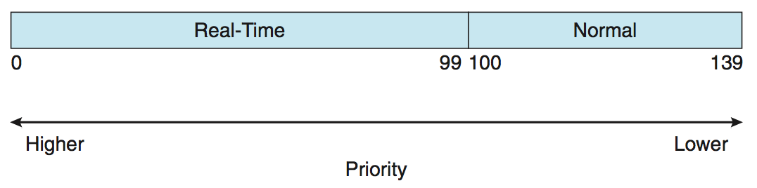
Định thời trên Linux: Real-time
Định thời real-time dựa trên tiêu chuẩn POSIX.
Các tác vụ real-time có độ ưu tiên tĩnh.
Độ ưu tiên được chia thành 2 phần: real-time (từ 0 đến 99) và normal (từ 100 đến 139).
Giá trị nice -20 tương ứng với độ ưu tiên 100, +19 tương ứng với độ ưu tiên 139.

Slide 19
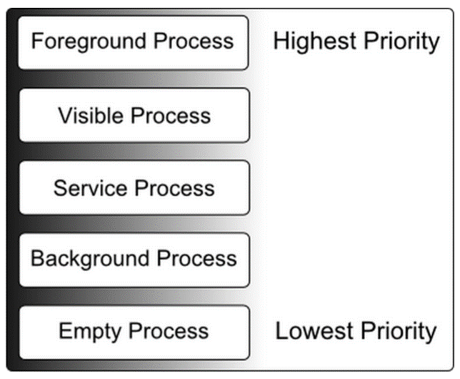
Định thời trên Android
Sử dụng bộ định thời của Linux.
Độ ưu tiên được phân chia theo nhóm của các tiến trình:
Để thu hồi tài nguyên, Android có thể hủy (kill) các tiến trình dựa trên độ ưu tiên của chúng.
Notes:
The Android system tries to maintain an application process for as long as possible, but eventually needs to remove old processes to reclaim memory for new or more important processes. To determine which processes to keep and which to kill, the system places each process into an "importance hierarchy" based on the components running in the process and the state of those components. Processes with the lowest importance are eliminated first, then those with the next lowest importance, and so on, as necessary to recover system resources.
There are five levels in the importance hierarchy. The following list presents the different types of processes in order of importance (the first process is most important and is killed last):

Slide 20
Định thời trên Windows
Định thời theo độ ưu tiên với chế độ trưng dụng.
Tác vụ có độ ưu tiên cao nhất luôn được chạy tiếp.
Tiến trình sẽ được thực thi cho đến khi (1) block bởi system call, (2) hết quantum time, (3) bị thay thế bởi một tiến trình khác có độ ưu tiên cao hơn.
Sử dụng 32 độ ưu tiên, được chia thành 2 lớp: variable (1-15) và real-time (16-31). Độ ưu tiên 0 dành cho quản lý bộ nhớ.
Mỗi độ ưu tiên có hàng đợi riêng.
Idle thread được chạy nếu không có bất cứ tác vụ nào trong hàng đợi.

Slide 21
Định thời trên Windows
Các hàm thư viện Windows API cung cấp cho tiến trình các lớp ưu tiên sau:
REALTIME_PRIORITY_CLASS, HIGH_PRIORITY_CLASS, ABOVE_NORMAL_PRIORITY_CLASS,NORMAL_PRIORITY_CLASS, BELOW_NORMAL_PRIORITY_CLASS, IDLE_PRIORITY_CLASS.
Tiến trình có thể có các độ ưu tiên tương đối sau:
TIME_CRITICAL, HIGHEST, ABOVE_NORMAL, NORMAL, BELOW_NORMAL, LOWEST, IDLE
Lớp ưu tiên và độ ưu tiên tương đối có thể kết hợp để xác định giá trị ưu tiên.
Độ ưu tiên cơ sở (lúc khởi tạo) là NORMAL bên trong lớp.
Khi hết quantum, độ ưu tiên có thể giảm nhưng không nhỏ hơn độ ưu tiên cơ sở.

Slide 22
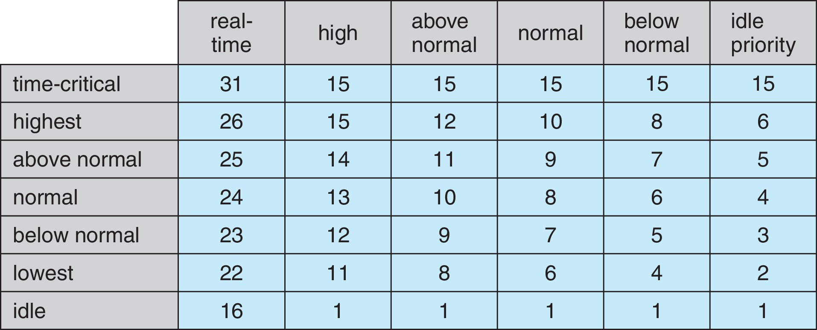
Định thời trên Windows
Các độ ưu tiên trên Windows

Slide 23
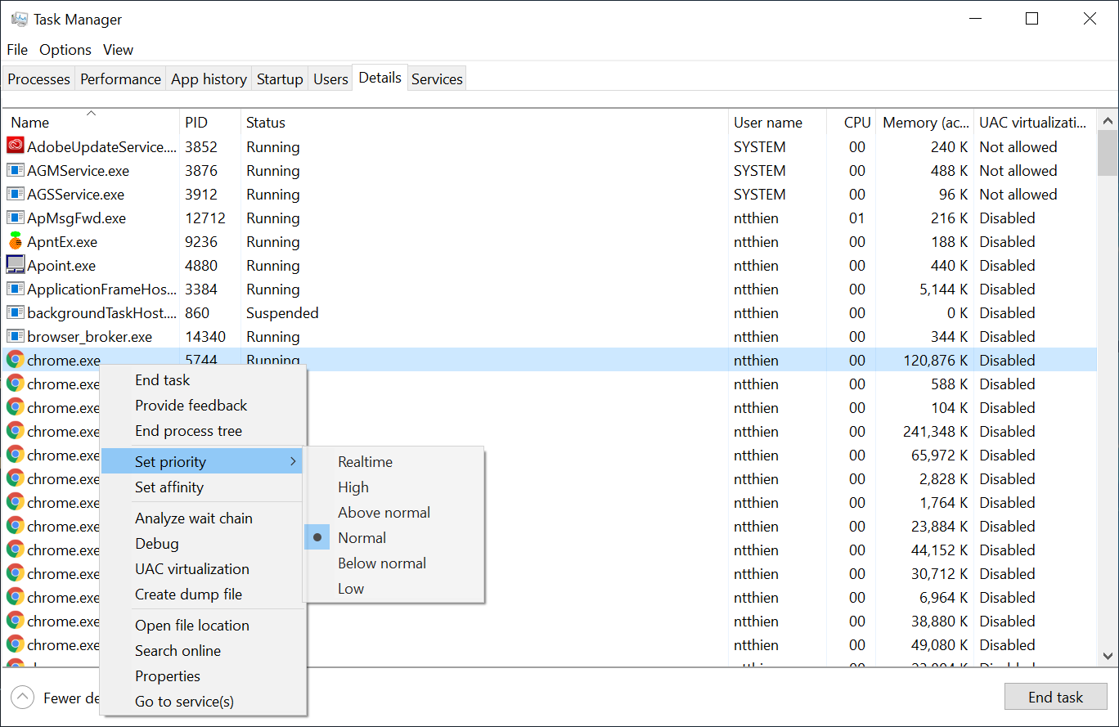
Định thời trên Windows

Slide 24
Định thời trên Windows
Windows 7 có thêm user-mode scheduling (UMS):
Ứng dụng tạo và quản lý tiểu trình độc lập với nhân.
Hiệu quả hơn trong trường hợp có nhiều tiểu trình.
Định thời UMS được thực hiện với sự hỗ trợ của các thư viện như C++ Concurrent Runtime (ConcRT).

Slide 25
Định thời trên Solaris
Định thời theo độ ưu tiên
Có 6 lớp, mỗi lớp có độ ưu tiên khác nhau và giải thuật định thời khác nhau:
Time sharing (TS) – mặc định
Interactive (IA)
Real time (RT)
System (SYS)
Fair Share (FSS)
Fixed priority (FP)
Lớp TS sử dụng giải thuật định thời MFQ.
Độ ưu tiên càng lớn thì time slice càng nhỏ.

Slide 26
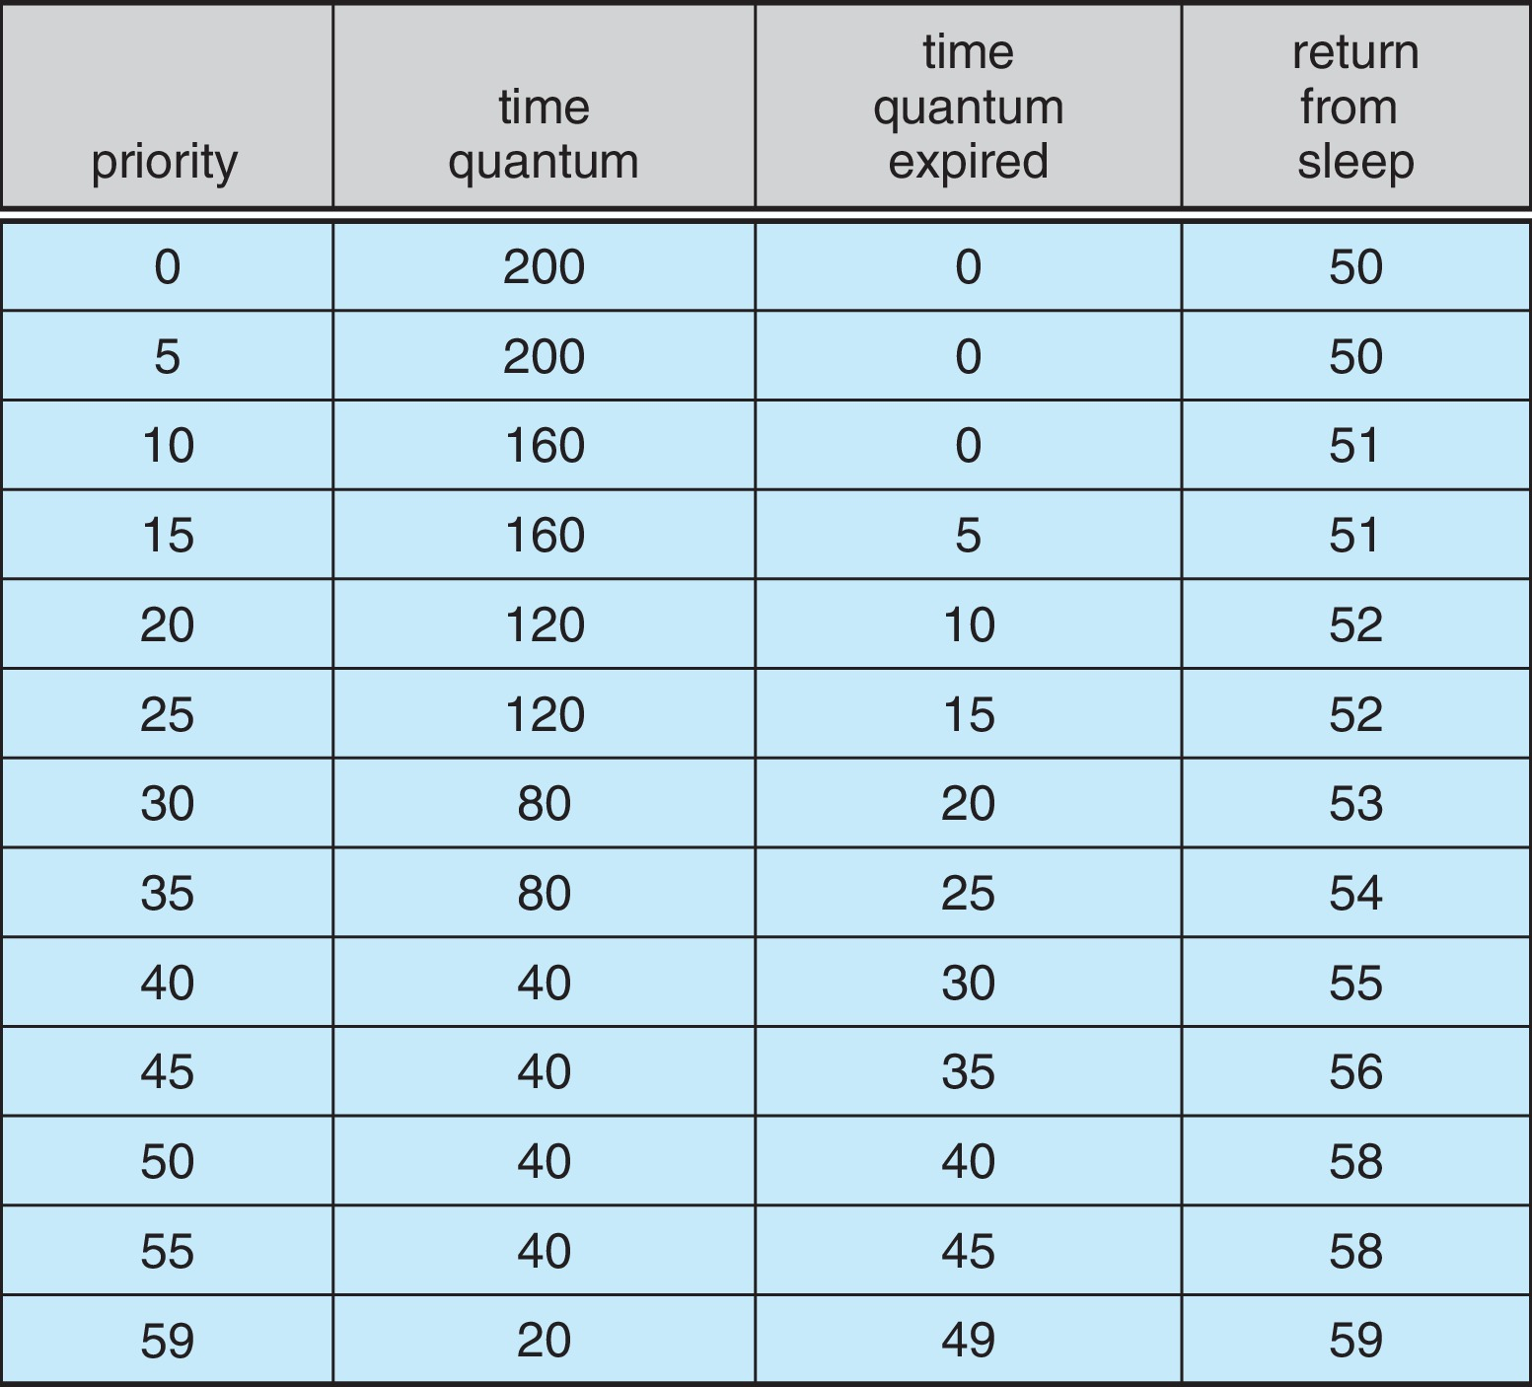
Định thời trên Solaris

Slide 27
Định thời trên Solaris
Bộ định thời chuyển đổi độ ưu tiên theo lớp thành độ ưu tiên toàn cục:
Tác vụ có độ ưu tiên cao nhất được chọn chạy tiếp.
Tiến trình sẽ được thực thi cho đến khi (1) block, (2) hết quantum time, (3) bị thay thế bởi một tiến trình khác có độ ưu tiên cao hơn.
Nếu có nhiều tiến trình có cùng độ ưu tiên, bộ định thời sẽ sử dụng hàng đợi round-robin.

Slide 28
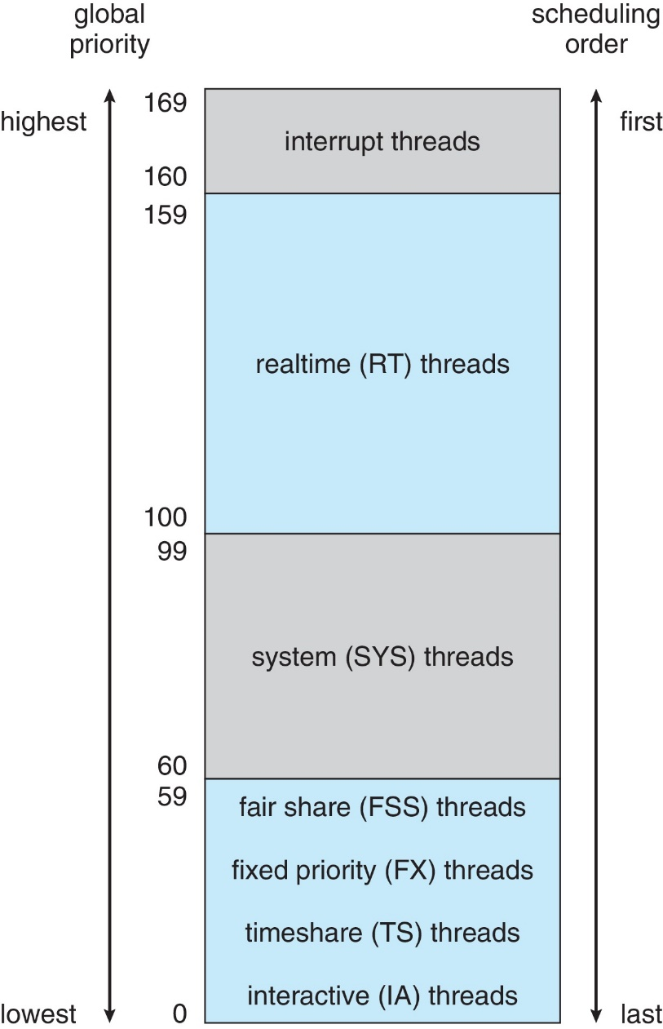
Định thời trên Solaris

Slide 29
Đọc thêm
Policy và Mechanism
Đánh giá giải thuật định thời CPU
(Đọc trong tài liệu tham khảo sách gốc tiếng Anh)

Slide 30
Tóm tắt nội dung buổi học
Định thời tiểu trình (Thread scheduling)
Định thời đa bộ xử lý (Multiple-processor scheduling)
Định thời theo thời gian thực (Real-time CPU scheduling)
Định thời trên một số hệ điều hành
Linux
Windows
Solaris

Slide 31
Câu hỏi ôn tập
Định thời tiểu trình như thế nào?
Có các cách tiếp cận nào để thực hiện định thời đa bộ xử lý? Ưu nhược điểm của từng cách tiếp cận?
Cân bằng tải là gì? Tại sao phải cân bằng tải?
Định thời theo thời gian thực như thế nào?
Mô tả CFS?
Trình bày đặc điểm của bộ định thời trên Windows?

Slide 32

THẢO LUẬN

